Slide 1
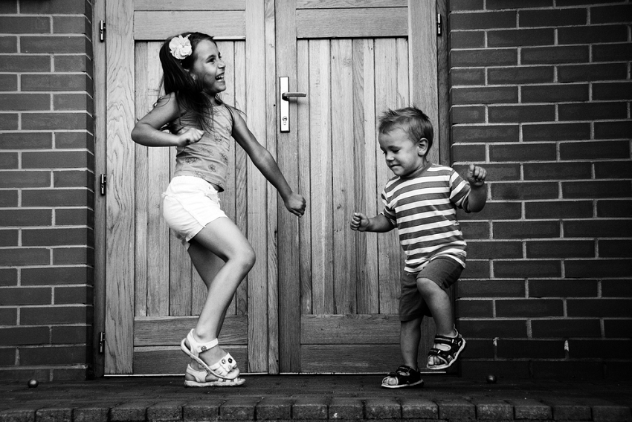
Beneficios y riesgos de la práctica del baile
Mario Gutierrez Olid. Pediatra
www.familiaysalud.es

Slide 2
Beneficios
Favorece el desarrollo físico e intelectual
Contribuye a mejorar la condición física
Corrige anomalías de la postura
Estimula la creatividad
Impulsa la expresión corporal
Da rigor y confianza
Fomenta la memorización
Facilita las relaciones sociales
www.familiaysalud.es

Slide 3
Riesgos
Lesiones de músculos o tendones, de predominio en extremidades inferiores, que producen dolor e inflamación, condicionadas a veces por técnicas incorrectas.
Lesiones óseas como fisuras o fracturas por caídas o actividad física extrema.
Conflictos psicosociales por niveles de exigencia altos.
www.familiaysalud.es

Slide 4
Prevención
Realizar un calentamiento previo.
Utilizar un calzado adecuado.
Aportar líquidos.
Realizar estiramientos tras la práctica.
Evitar cambios bruscos de ritmo y fatiga.
Utilizar elementos de protección.
Consulta médica / fisioterapia ante lesiones.
www.familiaysalud.es

Slide 5
Prevención
La actividad debe permitir combinar diversión y aprendizaje.
Evitar sacrificar amigos y familia.
Se debe conocer el entorno para prevenir la manipulación dietética o posibles abusos.
www.familiaysalud.es

